Slide 1
B2B Marketing
Ing. Nicolas Sendrei

Slide 2
Seminář 16.12 odpadá – rektorské volno
Z důvodu rektorského volna odpadá poslední seminář – místo něho bude v odevzdávárně úkol na reflexi odborníků z praxe, místo docházky

Slide 3
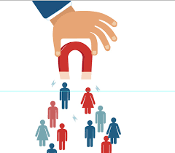
Cesta k firemním zákazníkům: Praktické tipy

Slide 4
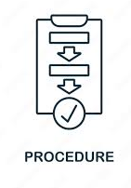
1) Analýza trhu a identifikace cílových firem
2) Budování databáze kontaktů
3) Výběr správných komunikačních kanálů

Slide 5
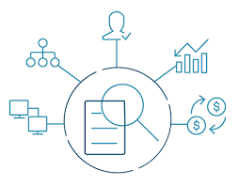
1) Analýza trhu a identifikace cílových firem

Slide 6
Které odvětví je pro můj produkt relevantní?
Definice cílové firmy

Slide 7
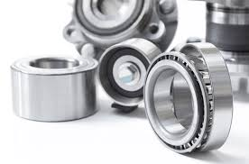
Příklad: Prodejce průmyslových ložisek
Relevantní segmenty:
Strojírenství (výrobci strojů)
Automobilový průmysl (motory, převodovky)
Energetika (turbíny, generátory)
Logistika (výrobci jeřábů, dopravníků)

Slide 8
Příklad: Prodejce průmyslových ložisek
Definice cílové firmy:
U začínající firmy, která vyrábí ložiska je téměř nemožné kontaktovat obrovské firmy se zaběhnutým dodavatelským řetězcem.
Soustředím se na menší firmy / dílny v okolí, ke kterým bude snazší se dostat.

Slide 9
2) Budování databáze kontaktů

Slide 10
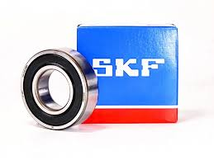
Příklad: Prodejce průmyslových ložisek
Budování databáze kontaktů
Vytvářím si databázi kontaktů pro následné kontaktování
Europages
Cylex
Expanzo
Google

Slide 11
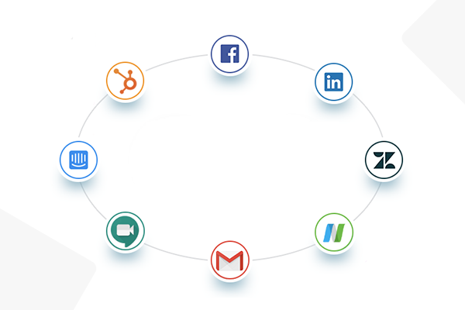
3) Výběr správných kanálů

Slide 12
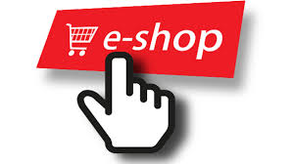
Příklad: Prodejce průmyslových ložisek
Výběr komunikačních kanálů
Kontaktuju přímo firmy / dílny v okolí, které mám připravené v databázi.
Cold Calling
Email marketing (ecomail)
E-shop (firmy ideálně přijdou samy)

Slide 13
Jak firma roste a získává stabilnější postavení na trhu, mění se i její přístup ke komunikačním kanálům. Menší a začínající firmy se často soustředí na přímé oslovování firem přes emaily, volání nebo LinkedIn, kde si postupně budují kontakty a vztahy. Tato strategie je méně nákladná a efektivní při cílení na specifické zákazníky.
Větší a vyspělé firmy se posouvají k viditelnějším a prestižnějším kanálům, jako jsou reklamy v tradičních médiích, sponzoring nebo organizace odborných eventů. Tyto kanály pomáhají nejen k získávání nových klientů, ale také k posílení reputace a značky na trhu. Studie ukazují, že event marketing může zvýšit povědomí o značce až o 74 %, což je pro zavedené firmy klíčové pro udržení jejich pozice.

Slide 14
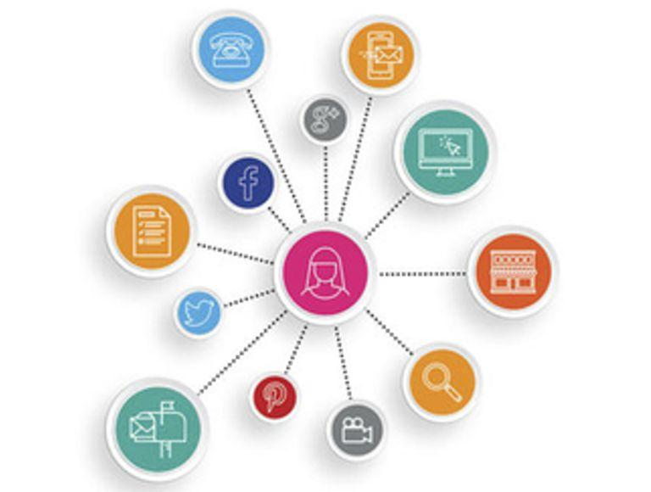
Další komunikační kanály
Sociální sítě (LinkedIN, Twitter, Youtube)
Spolupráce s univerzitami
Odborné publikace
Akce a eventy
Sponzoring a partnerství
Tradiční média (Televize, Rádio)

Slide 15
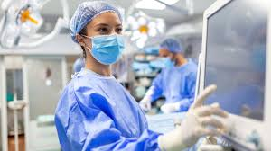
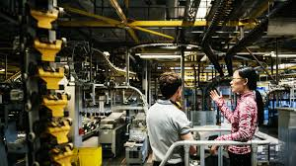
Výběr vhodných marketingových kanálů v B2B se výrazně liší podle odvětví, ve kterém firma působí.

Slide 16
Technologické firmy:
V tomto odvětví jsou důležité digitální kanály, jako je LinkedIn, webináře nebo obsahový marketing. Studie ukazují, že 75 % B2B zákazníků v technologickém sektoru využívá digitální kanály během rozhodovacího procesu.
Průmyslové odvětví: Pro výrobce strojů a průmyslových zařízení hrají klíčovou roli obchodní veletrhy a osobní setkání. Až 92 % průmyslových zákazníků uvádí, že přímý kontakt s dodavatelem je zásadní pro jejich rozhodování.
Zdravotnictví: Firmy v tomto segmentu preferují odborné časopisy a konference, protože důraz je kladen na odbornost a přesnost. Podle průzkumů až 68 % rozhodovacích procesů v B2B zdravotnictví začíná skrze specializovaná média.
59 % B2B firem ve strojírenství přiznává, že obchodní veletrhy jsou nejefektivnější pro uzavření dlouhodobých kontraktů.

Slide 17
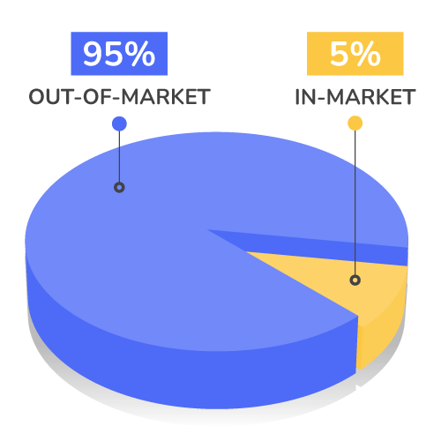
Pravidlo 95 – 5 ( 95-5 RULE)
Pravidlo říká, že pouze 5 % firem na trhu v daný okamžik aktivně nakupuje (hledá dodavatele, zadává objednávky apod.), zatímco 95 % firem sice aktuálně nenakupuje, ale stále sleduje trh, vyhodnocuje možnosti a buduje vztahy pro budoucí transakce.

Slide 18
Pravidlo 95 – 5 ( 95-5 RULE)
Z hlediska kupující firmy
I když firmy dnes možná nepotřebují nové letadlo, stroje nebo suroviny, stále aktivně vyhodnocují možnosti a plánují budoucí nákupy. Firmy v těchto 95 % sledují vývoj trhu, testují nové technologie a dodavatele, aby mohly reagovat, až poptávka skutečně vznikne.

Slide 19
Pravidlo 95 – 5 ( 95-5 RULE)
Z hlediska prodávající firmy
V B2B marketingu je klíčové neustále komunikovat s 95 % firem, které momentálně nenakupují, ale sledují trh. Tento proces se nazývá "lead nurturing" – firmy tím udržují zájem, poskytují informace a budují důvěru pro budoucí spolupráci.
Příklad: Výrobci letadel a součástek pravidelně informují letecké společnosti o nových technologiích a pořádají konference. Až aerolinky začnou znovu nakupovat, upřednostní dodavatele, se kterými už mají vztahy a důvěru.

Slide 20
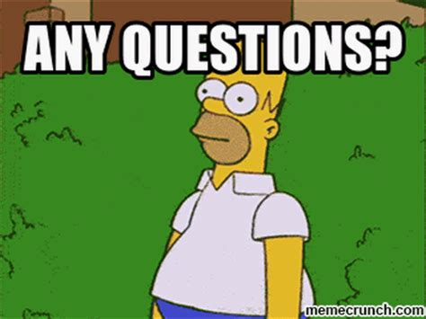
DOTAZY???

Slide 21
Děkuji za pozornost

